Slide 1
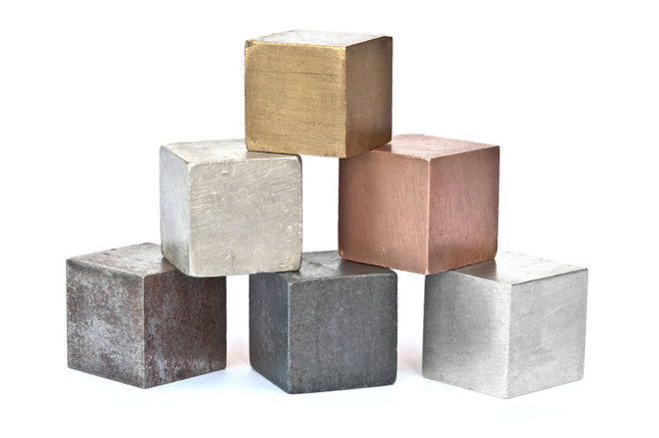
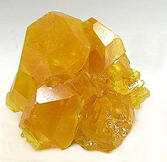
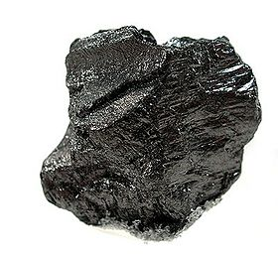
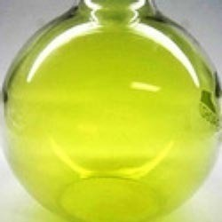
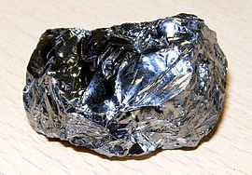
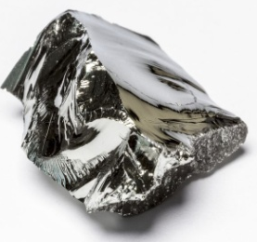
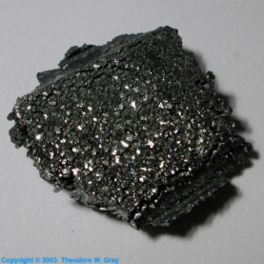
Zloženie látok
Kovy, polokovy a nekovy

Slide 2
Už vieme:
Podľa niektorých vlastností rozdeľujeme prvky na kovy, polokovy a nekovy.
Pozorovali sme rôzne vlastnosti kovov a nekovov.
Zistili sme, že kovy a nekovy sa odlišujú vlastnosťami, nie je medzi nimi však presná hranica.
Navyše existujú výnimky, ktoré potvrdzujú pravidlo.
Prvky, ktorých vlastnosti sú na rozhraní medzi kovmi a nekovmi sú polokovy.

Slide 3
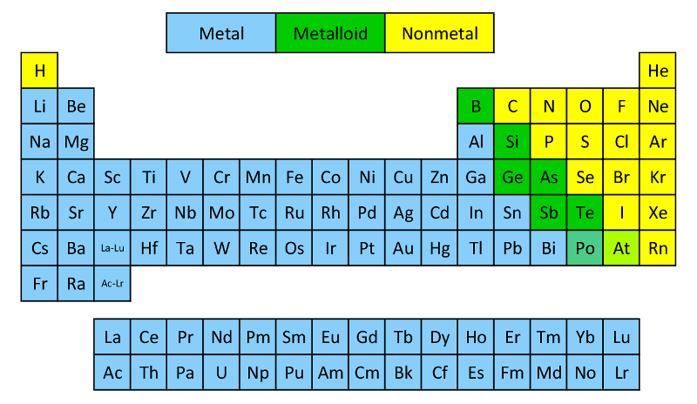
Kovy polokovy a nekovy v PTP
Kovy | Polokovy | Nekovy

Slide 4
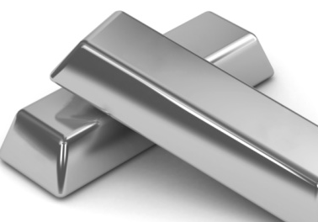
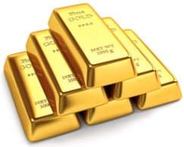
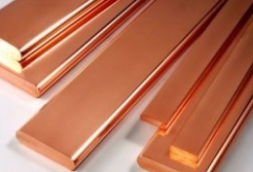
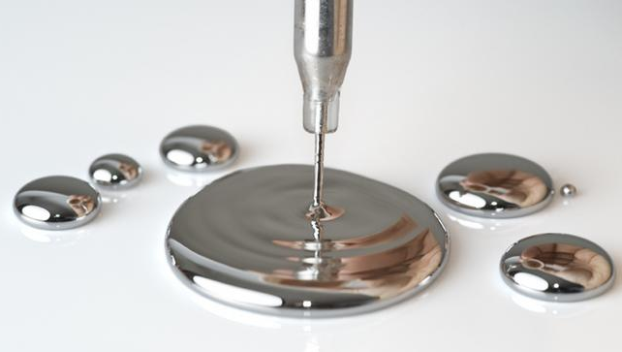
Kovy
Väčšina všetkých známych chemických prvkov sú kovy.
Prvé dva najrozšírenejšie kovy v zemskej kôre sú hliník a železo.
Vlastnosti:
Kovový lesk (striebrosivý, zlato – žlté, meď – červená)
Kujnosť (dajú sa tvarovať, mechanicky natiahnuť na drôty, najťažnejší kov je zlato).
Dobrá elektrická a tepelná vodivosť (najlepší elektrický a tepelný vodič je striebro).
Pevné skupenstvo pri bežnej (izbovej) teplote, výnimkou je ortuť, ktorá je kvapalná.
Kovová väzba medzi atómami.

Slide 5
Rozdelenia kovov podľa reaktivity:
Neušľachtilé kovy:
Ušľachtilé kovy:
V prírode sa vyskytujú v zlúčeninách.
Na ich povrchu dochádza vplyvom vonkajších podmienok k zmenám – podliehajú korózii
Patria sem napr.: draslík, sodík, vápnik, horčík, hliník, zinok, železo,...
V prírode sa väčšinou vyskytujú v rýdzom stave, nezlúčené.
Sú málo reaktívne.
Patria sem: meď, striebro zlato, platina
platina

Slide 6
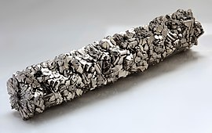
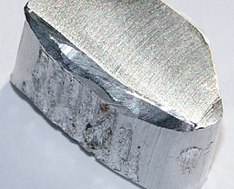
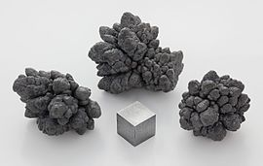
Rozdelenia kovov podľa hustoty:
Ťažké kovy:
Ľahké kovy:
Hustota väčšia ako 5 g/cm³ .
Patria sem napr.: železo, zlato, olovo
Pozn.: týmto slovným spojením sa označujú aj kovy, ktoré sú toxické pre človeka a nebezpečné pre životné prostredie. Ukladajú sa v organizmoch a len ťažko sa z organizmu odbúravajú (hlavne kadmium, ortuť, olovo a arzén).
Hustota menšia ako 5 g/cm³ .
Patria sem: sodík, hliník, titán
Aj vzhľadom na svoju hustotu majú hliník aj titán široké využitie v pevných a ľahkých zliatinách.
titán
hliník
olovo

Slide 7
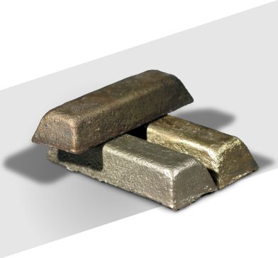
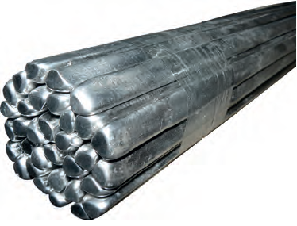
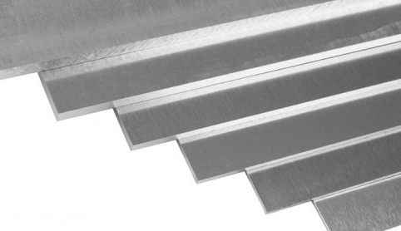
Zliatiny:
Sú to tuhé rovnorodé zmesi hlavne kovov.
Majú lepšie vlastnosti ako čisté kovové prvky.
BRONZ (meď, cín)
MOSADZ (meď, zinok)
DURAL (hliník, horčík, ďalšie kovy)
SPÁJKA (olovo, cín)
OCEĽ (železo, uhlík, ďalšie prvky)
Medené zliatiny
Klampiarska spájka
Dural

Slide 8
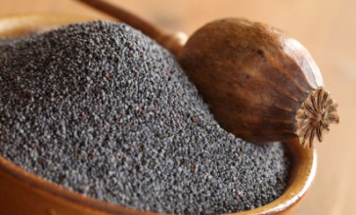
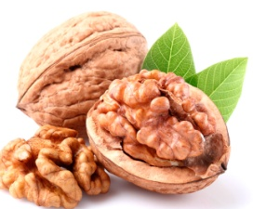
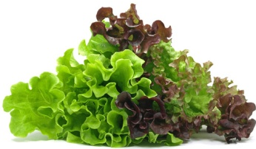
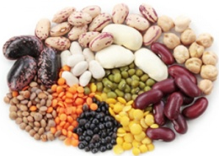
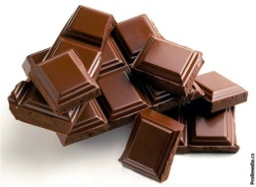
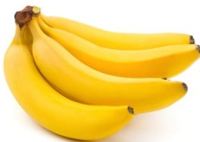
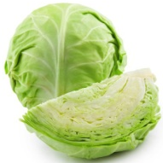
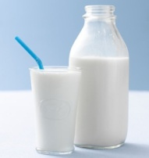
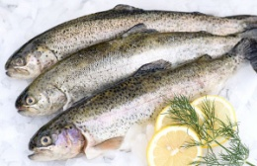
Biogénne kovové prvky:
Biogénne prvky sú prvky dôležité pre zdravie človeka.
Viaceré kovy vo forme katiónov patria medzi biogénne:
Železo (katióny Fe²⁺) ako súčasť hemoglobínu, potrebný pri prenose kyslíka. Jeho zdroje: pečeň, žĺtok, strukoviny, mak, orechy,...
Horčík (katióny Mg²⁺) dôležitý pre činnosť svalov, nervov, obehovej sústavy. Jeho zdroje: strukoviny, banány, mak, orechy, čokoláda, listová zelenina, obilie,...
Vápnik (katióny Ca2+) nevyhnutný pre zdravý vývin a rast kostí a zubov. Jeho zdroje: mlieko a jeho výrobky, ryby, mak, orechy, kapusta, brokolica, žĺtok,...

Slide 9
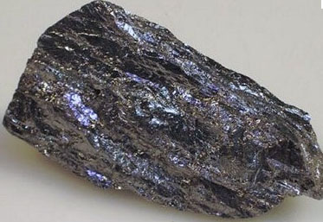
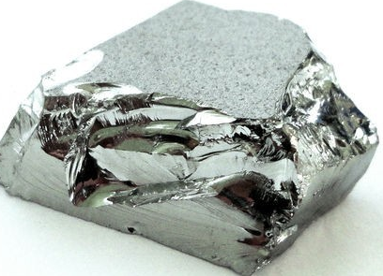
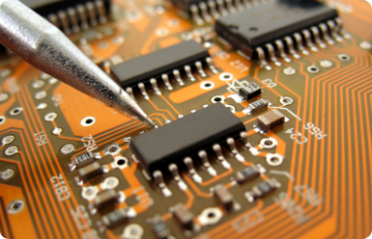
Polokovy:
Prvky, ktoré sú na rozhraní medzi kovmi a nekovmi.
Niektorými vlastnosťami sa podobajú kovom inými nekovom.
Sú väčšinou krehké a nie sú kujné.
Medzi najvýznamnejšie patria kremík a germánium.
Používajú sa ako polovodiče v elektrotechnike.
Polovodiče vedú elektrický prúd za určitých podmienok.
Ich vodivosť sa zvyšuje s rastúcou teplotou, dopadom svetla alebo pridaním prímesí.
Vyrábajú sa z nich polovodičové diódy a tranzistory, integrované obvody.

Slide 10
Nekovy:
Sú krehké (nie sú kujné).
Nie sú ťažné.
Nie sú lesklé (okrem kryštálov).
Nie sú elektrické vodiče (s výnimkou grafitu).
Ich atómy sú viazané kovalentnými väzbami.
nekovy
plynné: vodík, dusík, kyslík, fluór, chlór, hélium,...
kvapalné: bróm
tuhé: uhlík, síra, fosfor, jód, ...

Slide 11
Nekovy:
Tvoria atmosféru (dusík, kyslík).
Tvoria hydrosféru (vodík, kyslík).
Tvoria takmer polovicu hmotnosti zemskej kôry (kyslík, vodík, fosfor, ...).
Sú zložkou ľudského tela (uhlík, vodík, kyslík, dusík, fosfor, síra).
17. skupina v PTP sú halogény: fluór, chlór, bróm, jód, astát. Všetky sú jedovaté.
Nekovy vytvárajú s kovmi aj nekovmi zlúčeniny (chlorid sodný, sulfid železnatý, voda, oxid uhličitý,...).
Uhlík patrí medzi najvýznamnejšie chemické prvky.

Slide 12
Ďakujem za pozornosť!
Zdroj obrázkov: internet

